Slide 1
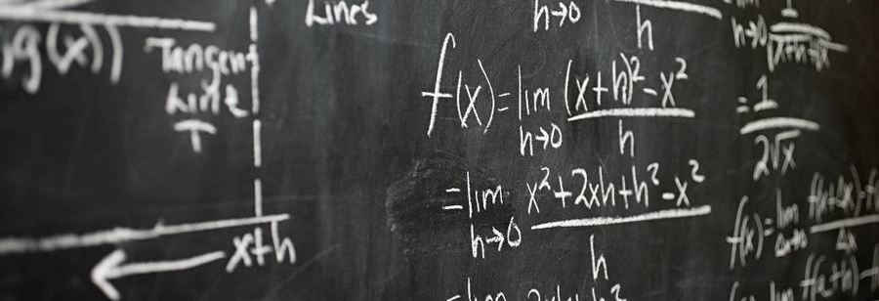
Прогнозирование температур физических систем с помощью нейронных сетей. От бенчмарка к реальности в контексте задачи ОИЯИ
Ощепков Д. В.

Slide 2
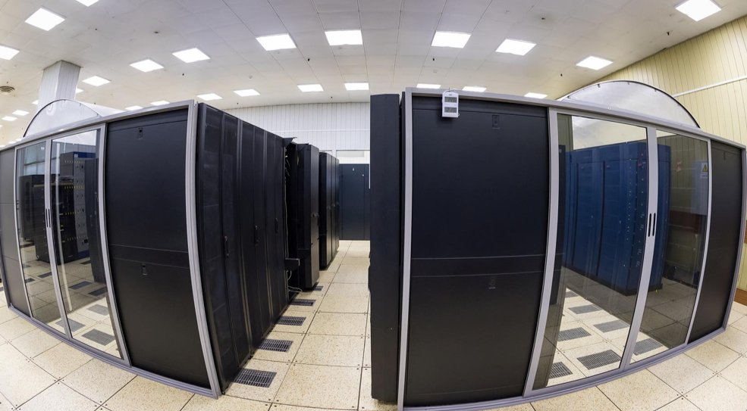
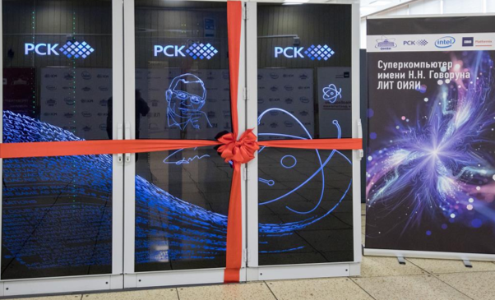
Повестка
Формулировка задачи ОИЯИ и сложности в решении
Пробы методов и нейросетей на бэнчмарк датасете ETTm1
Сравнения сетей
Запуск нейросетей на HybriLIT
Заключение: что нужно сделать для решения задачи ОИЯИ

Slide 3
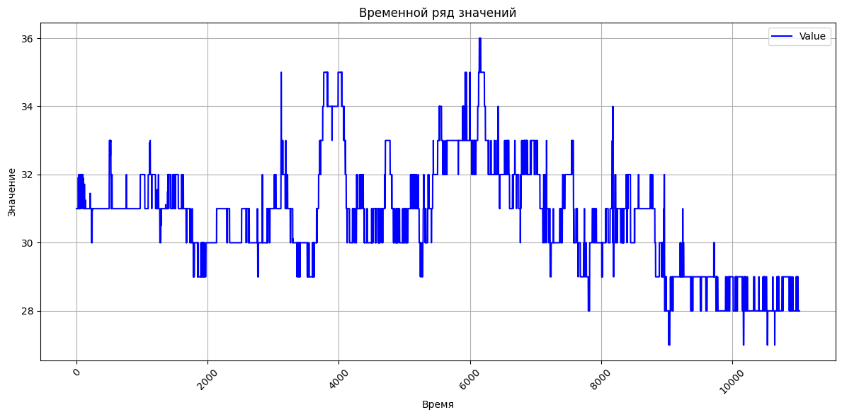
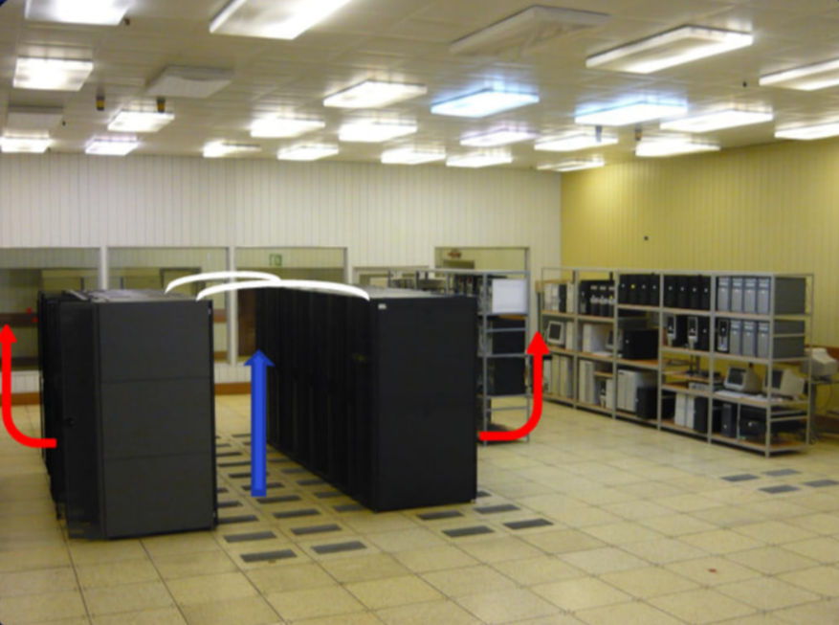
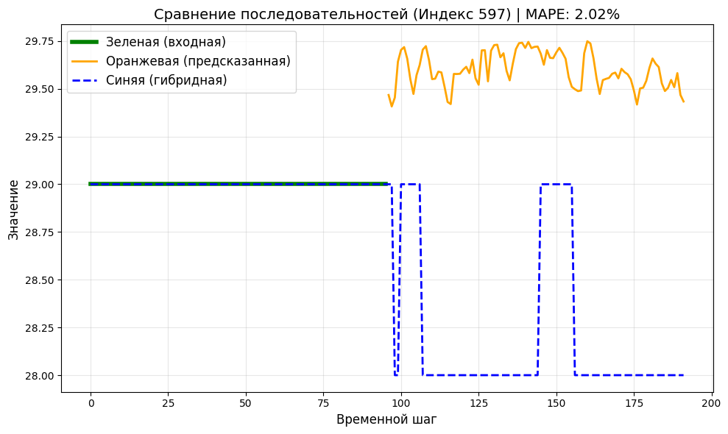
Задача ОИЯИ
На месте красных стрелочек сейчас стоят охлаждающие панели. На них же датчики, которые снимают показания температуры выходного воздуха. Задача научиться делать прогнозы этой температуры для предотвращения негативных последствий.

Slide 4
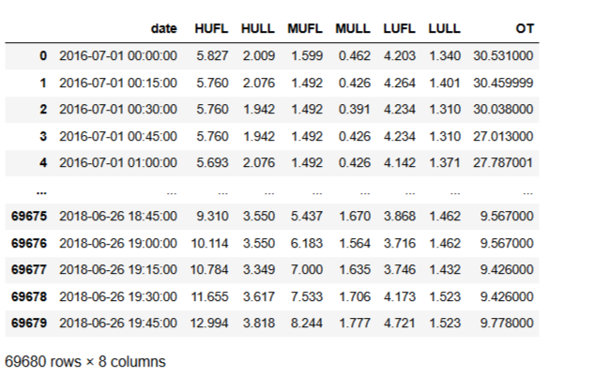
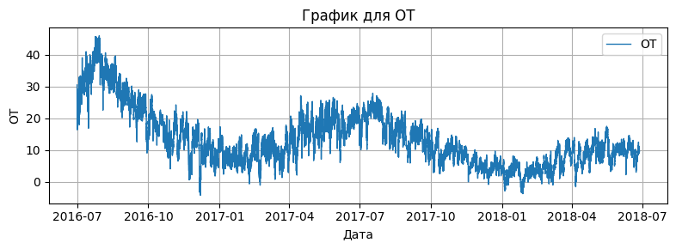
Датасет ETTm1
Python, Pytorch, Sklearn
Архитектуры нейронных сетей
Transformer (Informer)
LSTM
RNN
MLP
Форматы предсказаний через:
Multi out
Multi-step-ahead (рекурсивный)
Входными признаками становятся не только те данные, что есть в датасете, но и date разбивается на временные features, что очень важно в таких задачах

Slide 5
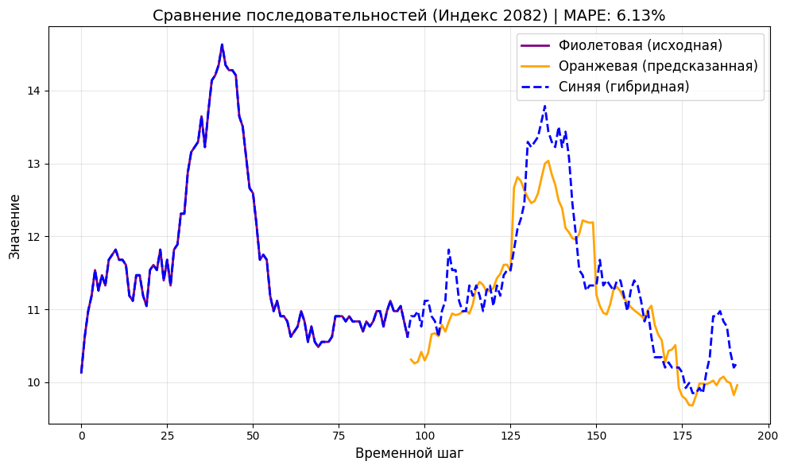
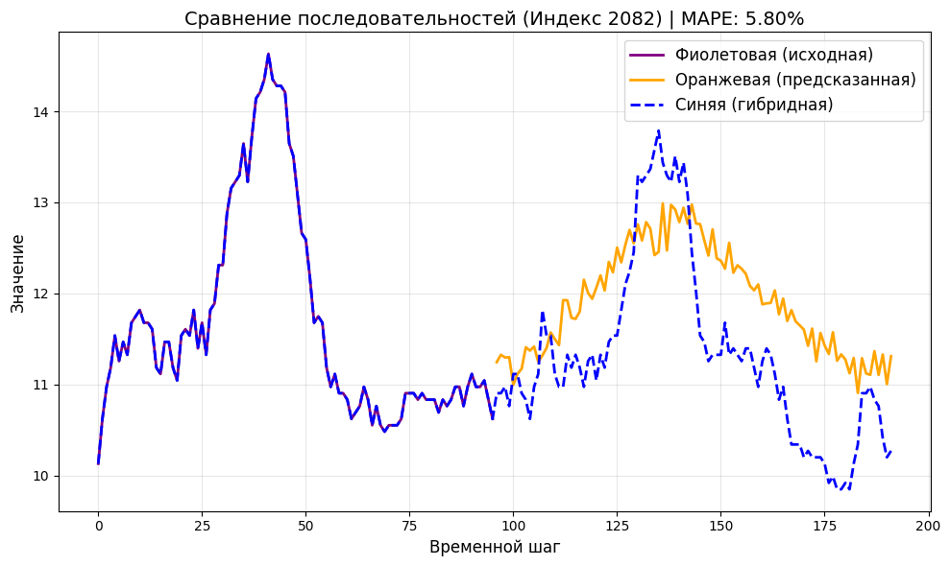
Transformer
LSTM
Средний MAPE для всех прогнозов 10.84%
Время обучения на моем компьютере: 289.19 секунд
Время на прогон всей тестовой выборки: 0.44 секунд
Время обучения на HybriLIT: 69.80 секунд
Время на прогон всей тестовой выборки: 0.13 секунд
Средний MAPE для всех прогнозов 12.498%
Время обучения на моем компьютере: 142.72 секунд
Время на прогон всей тестовой выборки: 0.33 секунд
Время обучения на HybriLIT: 33.54 секунд
Время на прогон всей тестовой выборки: 0.10 секунд

Slide 6
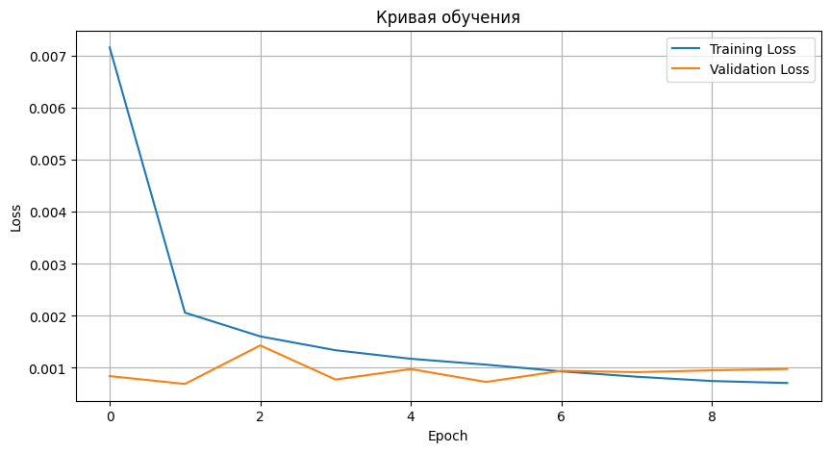
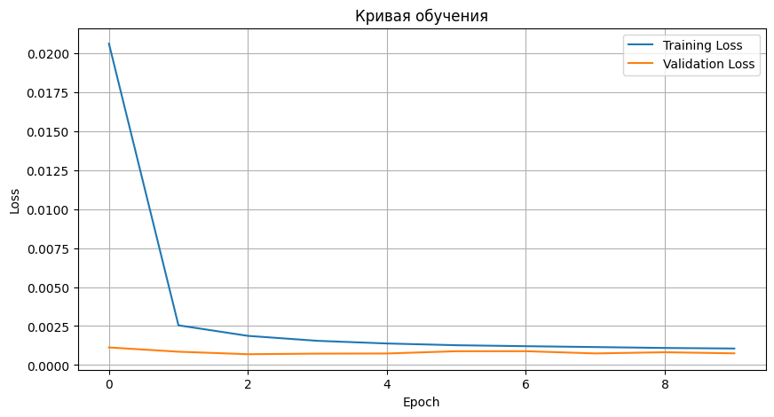
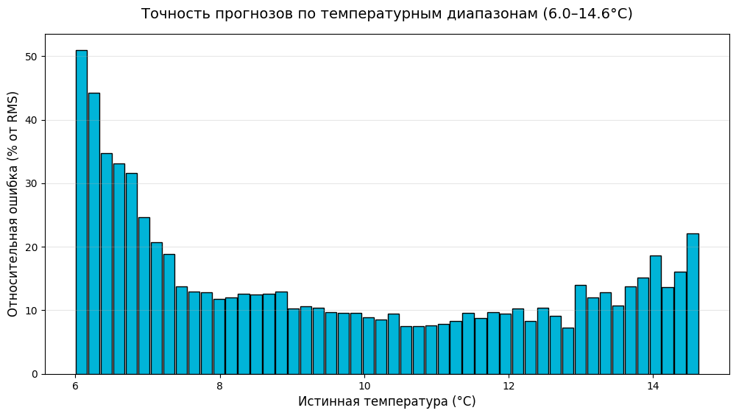
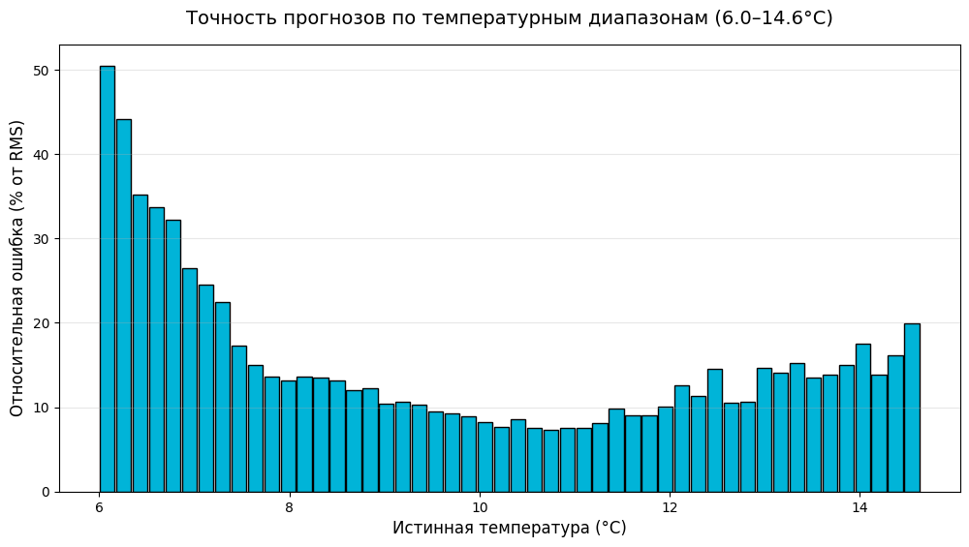
Transformer
LSTM

Slide 7
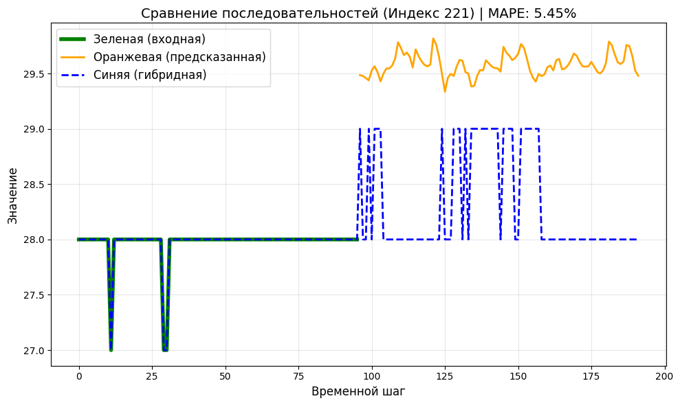
Что нужно, чтобы решить задачу ОИЯИ?
Идея в том, что нужно больше временных рядов, объясняющих целевой ряд, аналогично задаче с датасета ETTm1
Данные, которые возможно уже получить сейчас
История температуры в помещении
История влажности в помещении
Данные, которые теоретически можно получить
Уровень нагрузки на кластере
Количество человек в очереди
И много другой информации с кондиционеров

Slide 8
Спасибо
Ощепков Дмитрий Владимирович, РУДН, НФИ01-22
под руководством Геннадия Алексеевича Ососкова
с советами Евгения Талочки

